Slide 1

Алтайский государственный технический университет им. И.И. Ползунова Университетский технологический колледж
Кафедра «Информационные системы в экономике»
Кафедра «Информационные системы в экономике»
Разработка веб-сайта для медицинской организации
Выполнил Студент группы 1ИСП-21 Бобрышев Петр Денисович
Руководитель: Пр. каф. ИСЭ Воробьев Константин Владимирович

Slide 2
Цель и задачи работы
Цель работы: Разработка веб-сайта медицинской организации с административной панелью для автоматизации процессов записи пациентов на приём, управления контентом и обеспечения информационного присутствия клиники в интернете. Задачи: - Провести анализ предметной области и существующих решений в сфере медицинских веб-сайтов; - Спроектировать и разработать базу данных для хранения информации; - Определить функциональные и нефункциональные требования к системе; - Спроектировать пользовательский интерфейс; - Выбрать и обосновать технологии реализации; - Разработать публичную часть сайта и административную панель; - Провести тестирование работоспособности системы.
2

Slide 3

Актуальность
В условиях цифровизации сайт медклиники обеспечивает информацию, сервис (запись, контакты), имидж и коммуникацию. Удобство критично: пациент чувствителен ко времени и точности данных. Плохая навигация или отсутствие мобильной адаптации снижают доверие. Функциональный сайт также снижает нагрузку на администраторов. Разработка такого сайта — актуальная и практически значимая задача.
3

Slide 4
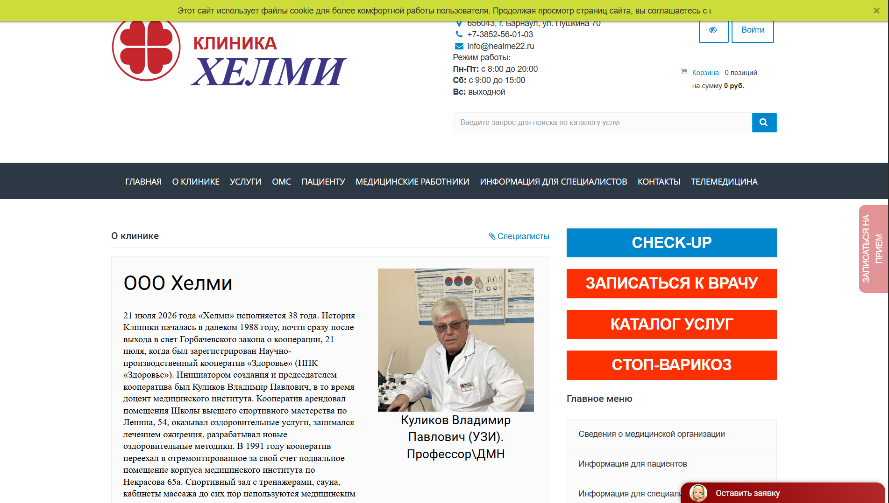
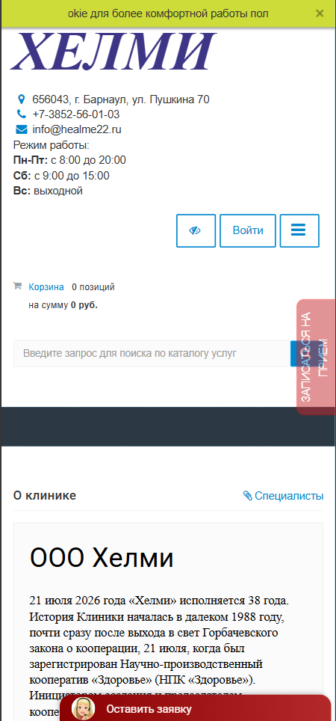
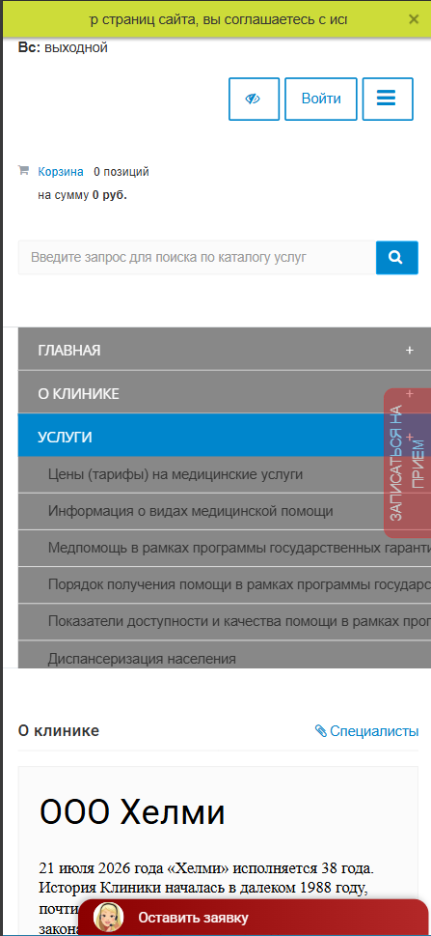
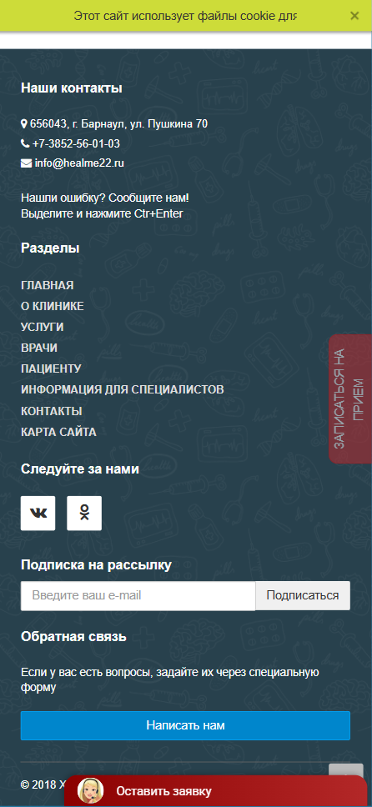

Аналогичные решения
Типовые проблемы существующих медицинских сайтов: - Нет четкого сценария: как найти врача и записаться. - Плохая структура услуг и специалистов (нет фильтров, категорий). - Неактуальные данные (цены, фото, график). - Слабая или формальная мобильная адаптация.
4

Slide 5
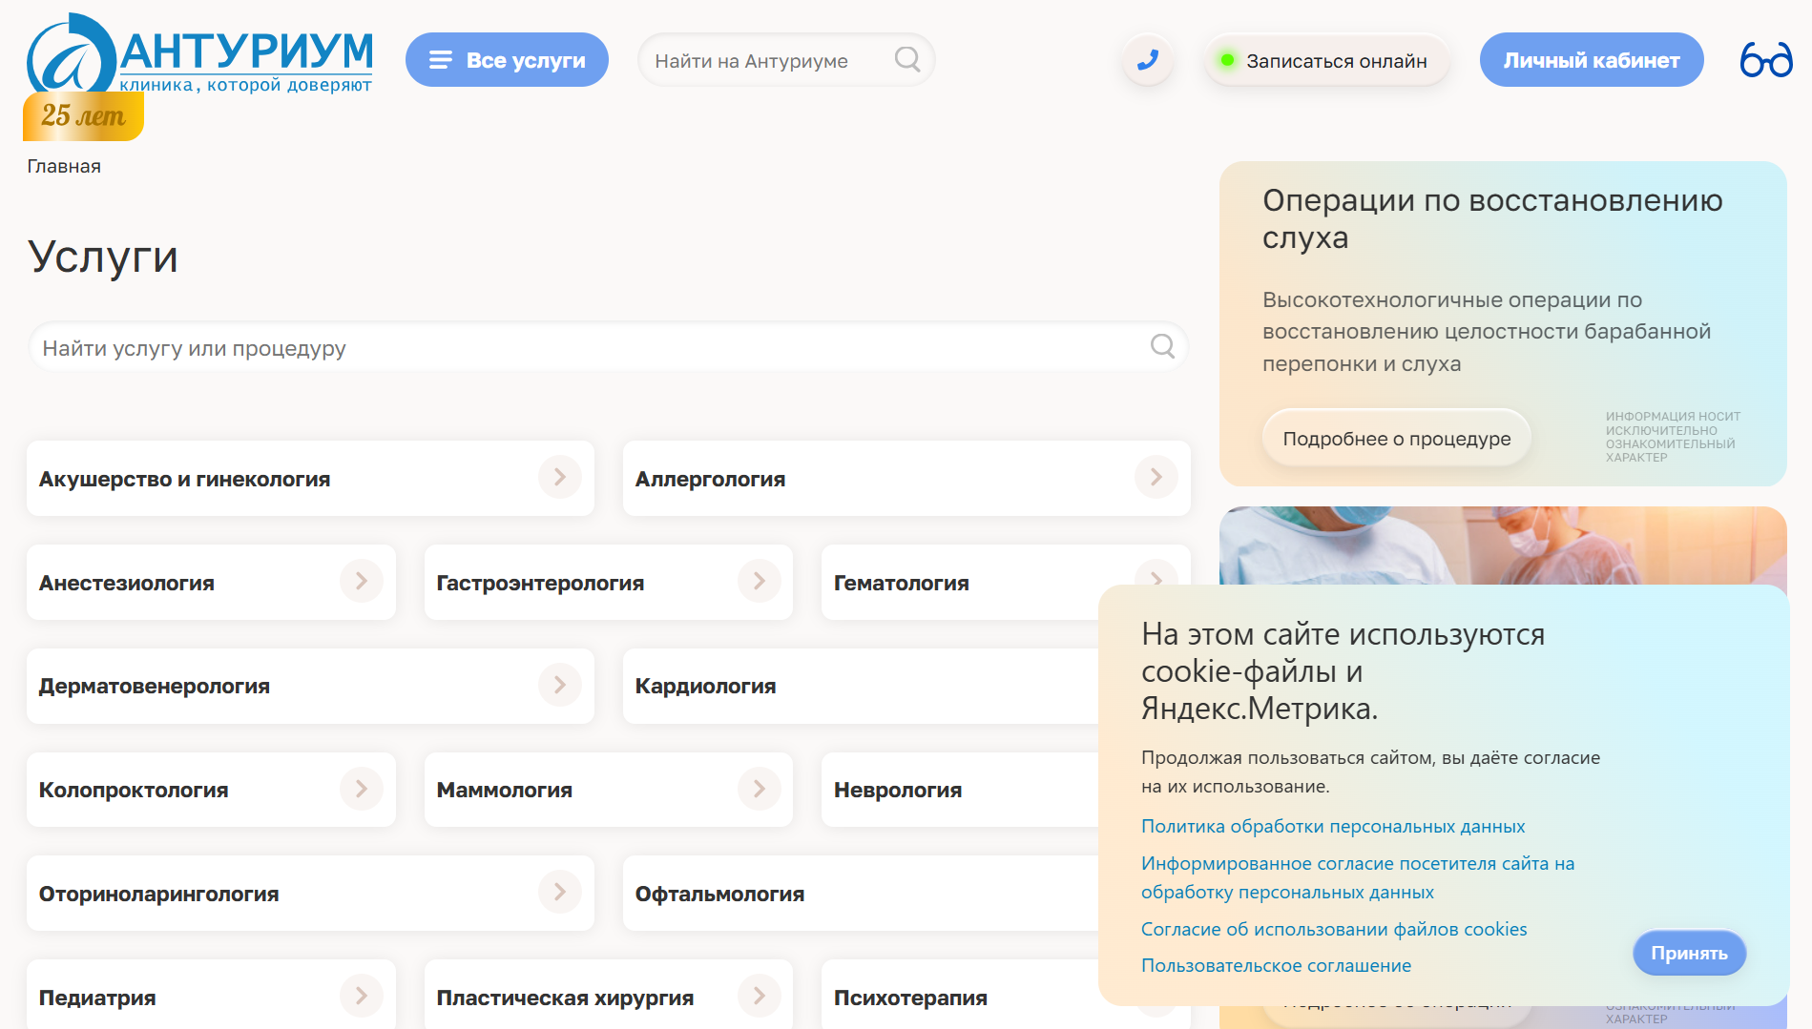
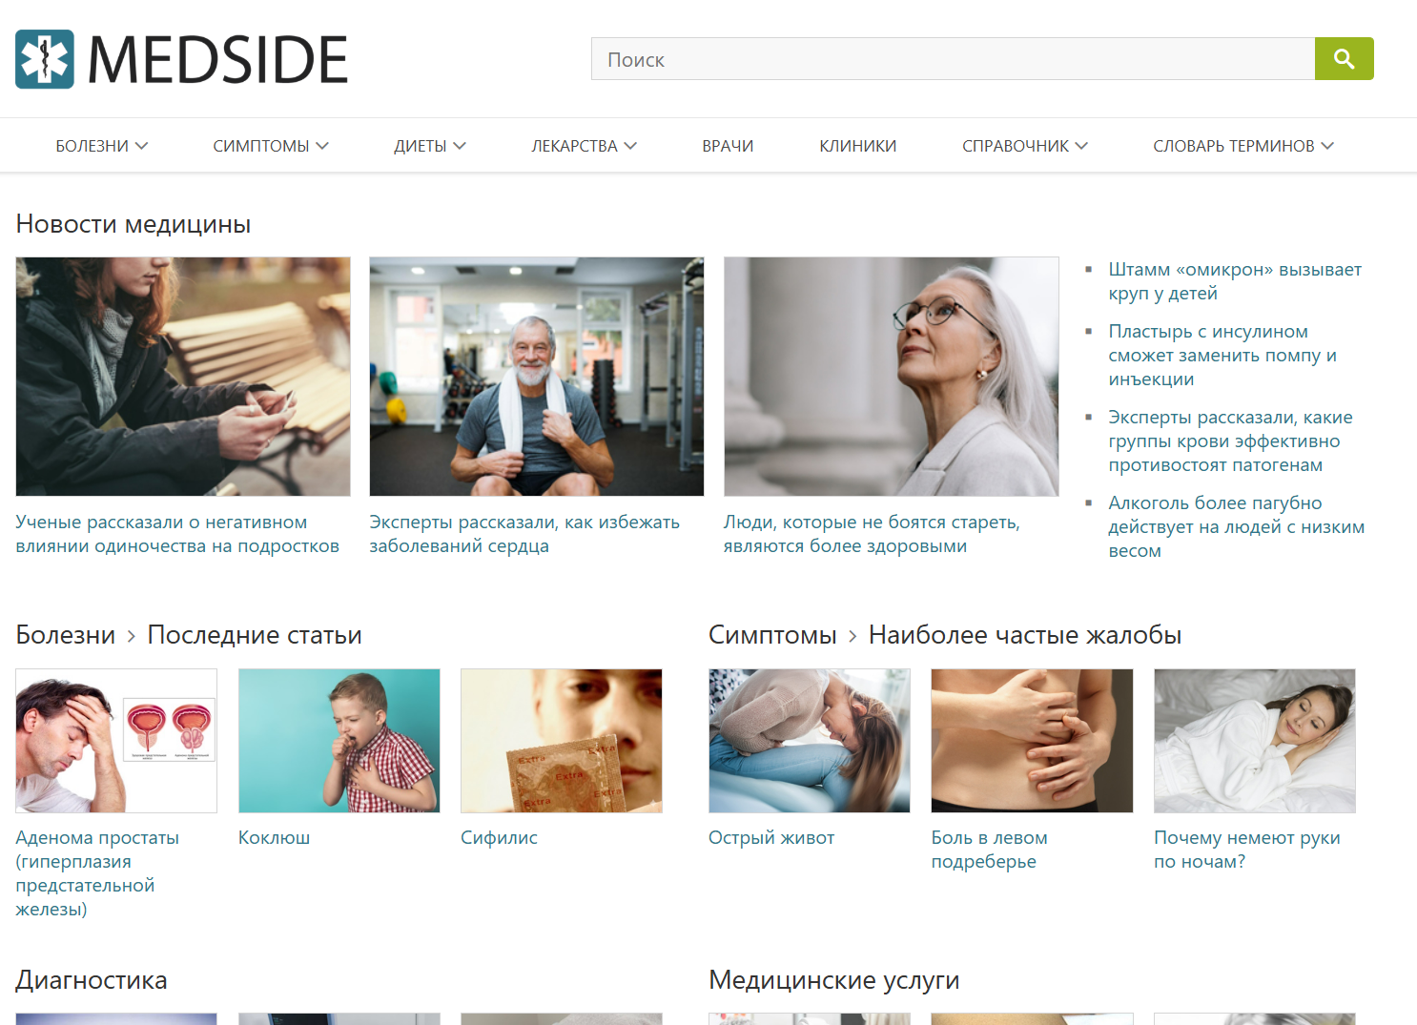
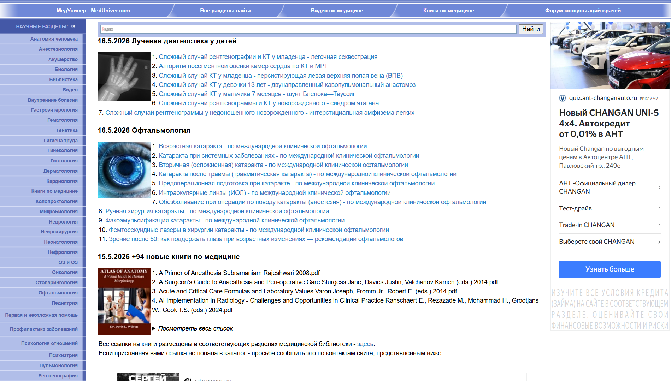
Аналогичные решения
Сравнение трёх типов решений показало их ограниченность: - корпоративные сайты перегружены, - агрегаторы обезличены, - лендинги слишком просты. Требуется единая система, объединяющая бренд, каталог услуг, карточки врачей, удобную запись и адаптивность.
5

Slide 6
Выбор технологий
Обоснован выбор технологического стека:
HTML5 — структура страниц;
CSS3 — адаптивный дизайн, стилизация;
JavaScript — интерактивность, валидация форм;
PHP — серверная логика, обработка запросов;
MySQL — реляционная база данных;
Apache — веб-сервер.
6

Slide 7
Требования к системе
Функциональные требования (минимум): - Просмотр контактов, графика работы, услуг (категории + цены), врачей (с переходом к записи) - Форма записи на приём (с валидацией) - Форма обратной связи - Админ-панель: управление врачами, услугами, заявками Нефункциональные требования (минимум): - Адаптивность - Запись за 1–2 клика - Безопасный вход в панель администратора - Возможность расширения функционала
7

Slide 8
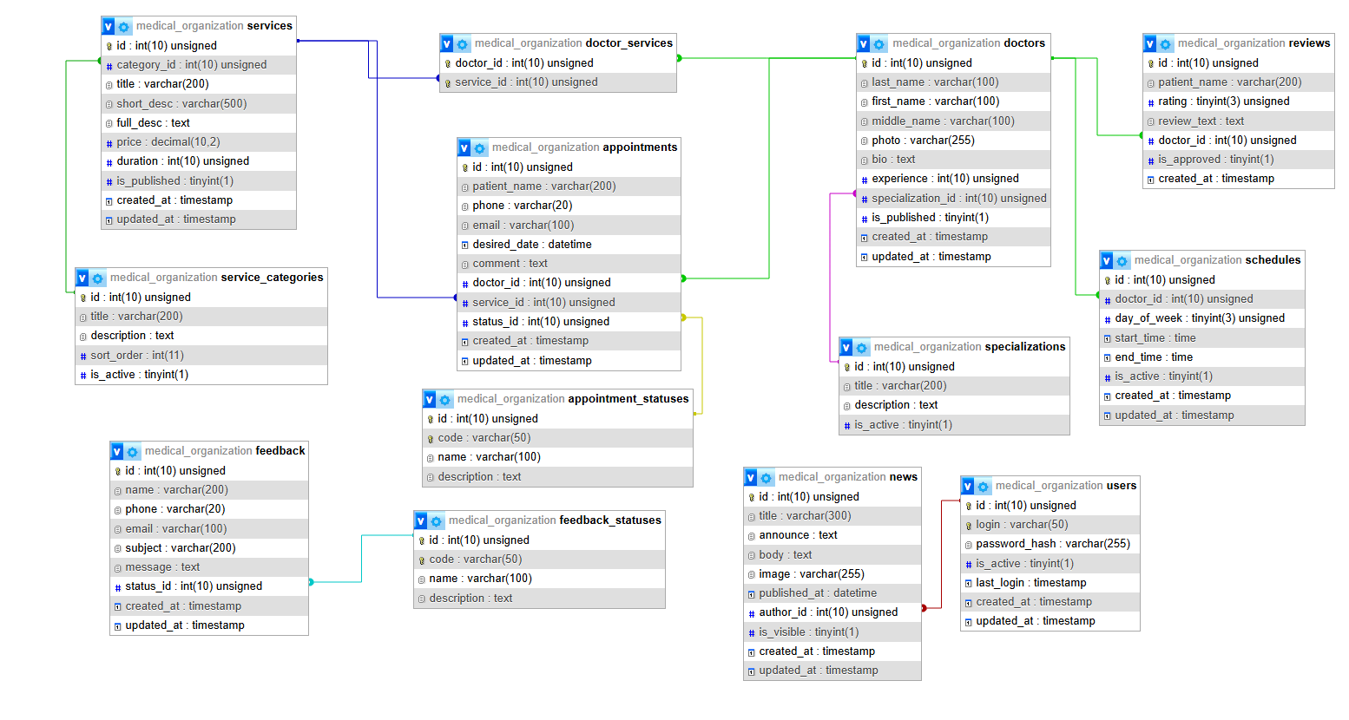
Проектирование базы данных
8

Slide 9

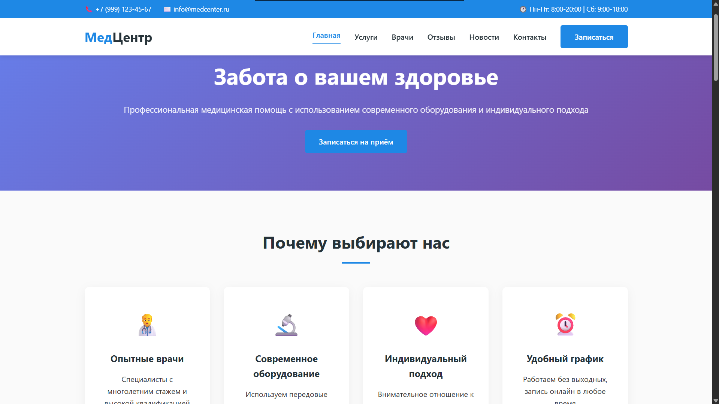
Разработка публичной части
Главная страница — баннер, преимущества, услуги, врачи, новости, кнопка записи;
9

Slide 10
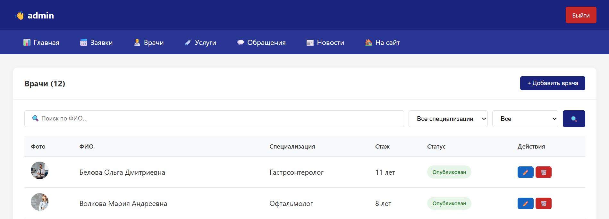
Разработка административная панели
Страница врачей с фильтрацией;
10

Slide 11
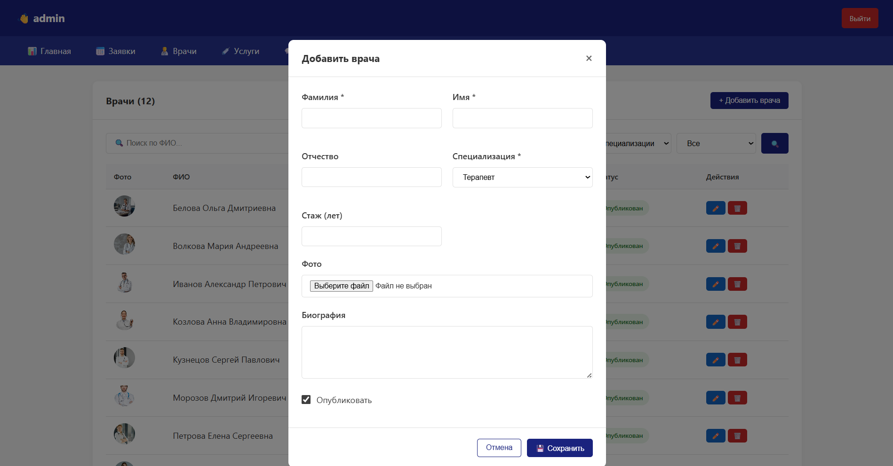
Разработка административная панели
Страница врачей с модальным окном добавления/редактирования;
11

Slide 12
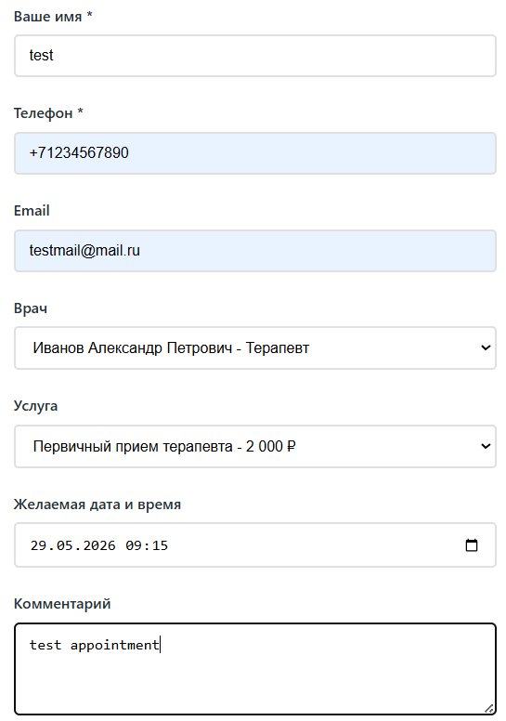
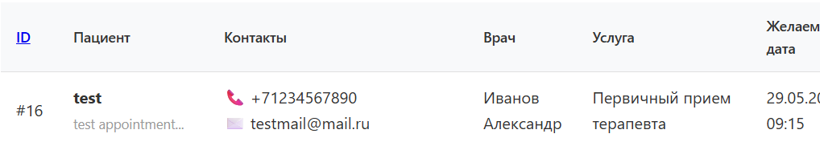

Тестирование
12

Slide 13
Заключение
В результате проделанной работы был разработан веб-сайт медицинской организации с административной панелью. Были решены следующие задачи:
Проведен анализ предметной области и существующих решений;
Смоделированы бизнес-процессы;
Спроектирована и реализована база данных;
Разработана функционально-алгоритмическая структура;
Спроектирован пользовательский интерфейс с адаптивным дизайном;
Разработана публичная часть сайта и административная панель;
Проведено тестирование работоспособности.
13

Slide 14
Алтайский государственный технический университет им. И.И. Ползунова Университетский технологический колледж
Кафедра «Информационные системы в экономике»
Кафедра «Информационные системы в экономике»
Разработка веб-сайта для медицинской организации
Выполнил Студент группы 1ИСП-21 Бобрышев Петр Денисович
Руководитель: Пр. каф. ИСЭ Воробьев Константин Владимирович

